Slide 1


Slide 2









Sistema de Lógica y Trazabilidad Automotriz
Proyecto de pasaje de grado 2019

Slide 3

Acerca de nosotros
Empresa de software especializado en logística automotriz nacional
Empresa de Sociedad de Responsabilidad Limitada
Empresa joven, innovadora y visionaria
Parte de los creadores de soluciones informática
Giro principal: Desarrollo, venta y soporte de software
Giro secundario: Instalación y soporte de infraestructura
Bit SRL

Slide 4
Misión y visión de Bit
Misión
Aprovechar las tecnologías y experiencias de nuestros empleados para proveer a la sociedad nuevas soluciones informáticas enfocadas a la logística vehicular nacional y mejorar continuamente las actuales. Brindando a nuestros clientes servicios los cuales aumenten la calidad, efectividad, transparencia y seguridad de sus productos por el precio más conveniente.
Visión
Ser parte de creadores de soluciones informáticas vinculadas con la logística vehicular, operando con solides, transparencia y efectividad ante nuestros clientes, creciendo siempre teniendo como objetivo que los servicios ofrecidos cumplan con los estándares de primera calidad, bajo un sistema de seguimiento y perfección constante. Ofreciendo a la sociedad actual y futura herramientas de logística vehicular que satisfagan sus necesidades mejorando los servicios de logística nacional.
Bit SRL

Slide 5
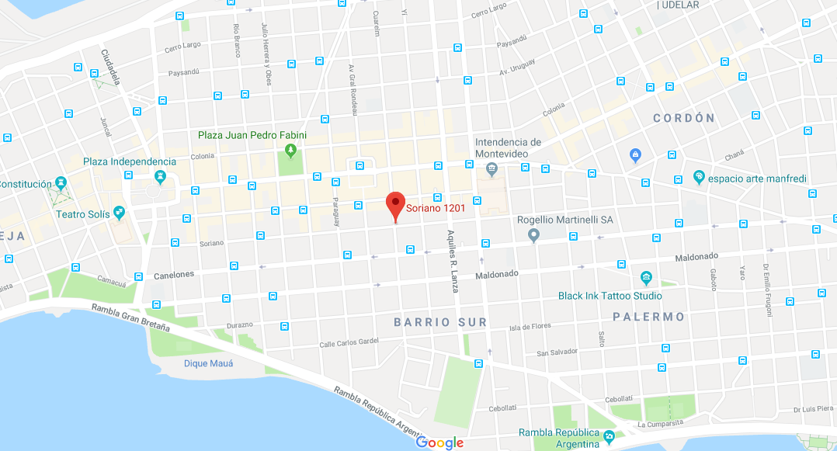
Localización
Dirección
Montevideo - Soriano 1201
Bit SRL

Slide 6
Equipo y cargos
Daniel Padrón
(Coordinador)
Salvador Pardiñas
(Subcoordinador)
Leonardo Couto
Tomas Camacho
Facundo Silveti
Programación de la aplicación y Shell
Análisis diseño, base de datos
Gestión empresarial de Bit
Infraestructura de la red y equipos
Gestión de proyectos de Bit
Bit SRL

Slide 7

Producto Principal
STLA
Sistema de Trazabilidad y Logística Automotriz
Bit SRL

